Slide 1
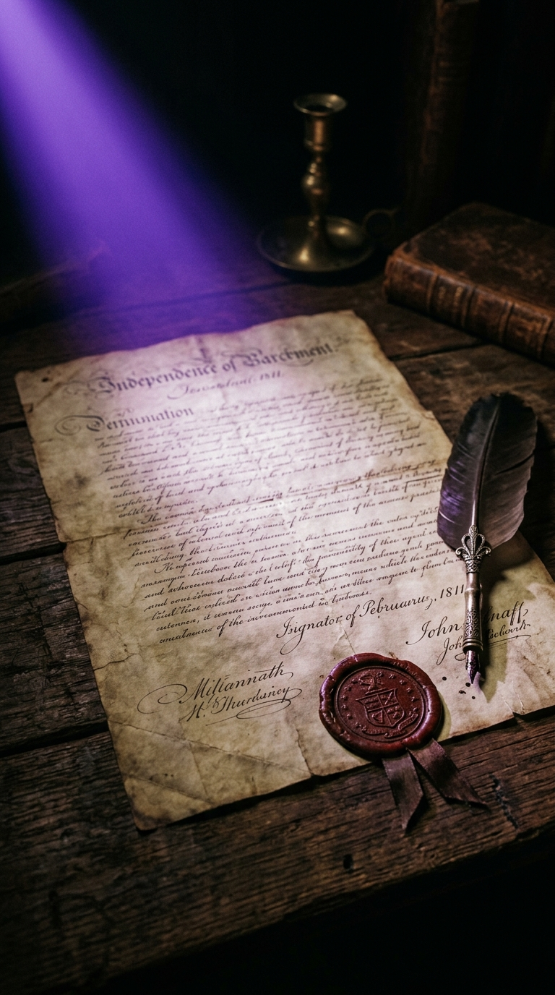
DÍA DE LA INDEPENDENCIA
5 de julio de 1811.

Slide 2
La firma que fundó a Venezuela.

Slide 3

Hoy, tu firma también merece validez real.

Slide 4
Visado por abogado, sello INPRE, QR verificable.

Slide 5

notaly.com.ve
Honramos la firma que nos hizo libres.
● Notaly @notaly.ve

